Slide 1
مَركَزُ التَّربِيَّةِ الدّينِيَّة رُهبانِيَّةُ القَلبَينِ الأقدَسَين
يُقَدِّمُ كِتابَ الأساسيّ الثّاني

Slide 3
اللِّقاءُ السّابِع عَشَر
إِحياءُ إِبنِ أَرمَلَةِ نائين

Slide 5
سَلام المَسيح أَصدِقائي...
بِلِقاءنا اليَوم رَح نشوف قدّي يسوع حَبّ المَرضَى وكِلّ البَشَر!

Slide 6
شُو رَح نَعمِل اليَوم؟
نْعَدِّد أَفعال يَسُوع وأَقوالو الأساسِيّة بِهَالمَشهَد.
نِتنَبَّه إنّو يَسوع هُوّي سَيِّد الحَياة، ونْبَشِّر بِقِيامْتو.

Slide 7
خَلّونا هَلَّق نْحِط نَفسنا بِحُضور الله
ونستَدعي الرّوح القُدُس

Slide 8
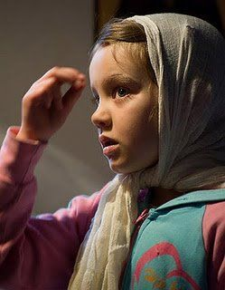
يا رَبّ إِمنَحْنا نِعمِة حُضورَك بَيننا وساعِدنا حتَّى نْعيش كأَبناء النّور

Slide 9
أَصدِقائي بْتِتْذَكَّروا عَن شو حكينا بالمَرَّة الماضية؟

Slide 10
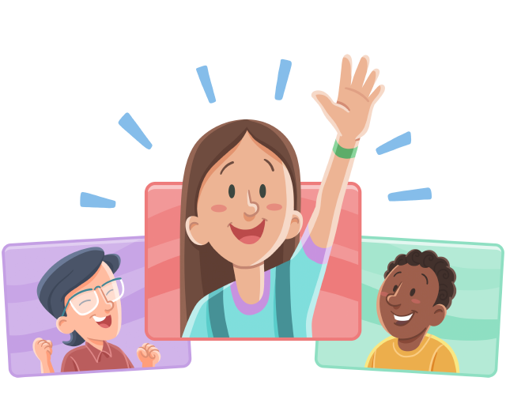
عَن شِفاء المُقعَد وكيف إنّو يَسوع لَمّا شاف إيمان الحاملينو، شفَى جَسَدو وكمان قَلبو وبيّن إنّو إبِن اللَّه،
وإنّو عندو القُدرَة إنّو يِغفُر الخَطايا.
.

Slide 11
وشو عِمل يَسوع كمان؟
اطّلَعوا مْنيح بهَالرَّسم وقوقولي إذا بتَعرفوا عَن شُو عَم يِحْكي!

Slide 13
اليوم يَسوع رَح بيبَيِّنلنا إِنّو هُوّي أقوَى مِن المَوت.
تَعوا تَ نِكتِشِف هَالشّي سَوا!

Slide 14
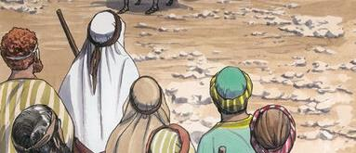
بَعد ما شَفا المُقعَد، رَاح يَسوع عَ مدينِي إِسمَا نَائِين. رِافَقُوه تْلامِيْزُو،
ومَعُنْ نِاسْ كْتِير.

Slide 15
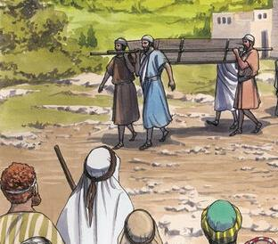
ولَمَّن قَرَّبْ من بِاب المَدِينِي، لْتَقَا بِ نِاس حِامْلِين مَيِّتْ، وهُوِّي إِبن وَحِيدْ لَ إمّو، اللّي كِانِتْ أرْمَلِي.
وكِانْ مَعَا
نِاس كْتِيرْ من المَدِيْنِيْ.

Slide 16
شو عَم بيصير؟

Slide 17
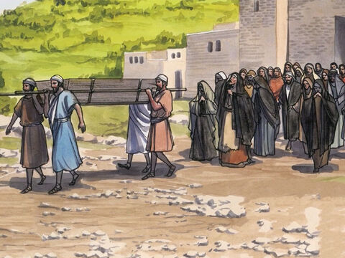
شِافْ يَسوع مْصِيْبِة كْبِيْرِة، يِمْكِنْ نِحْنَا مِنْشُوفَا مَرِّات حْوَالَيْنَا. أرْمَلِة (يِعْنِي مرَا مَيِّت جَوْزَا) مِات ابْنَا إلْلِي مَا عِنْدَا غَيْرُو.

Slide 18
شُو رَحْ يَعْمِلْ يَسوع لَمَّا شِافْ هَالوَجَع الكْبِير؟

Slide 19
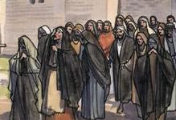
اللَّه مَا بَدُّو إنّو الإنْسِان يِتْوَجَّعْ؛
كِرمال هيك يَسوع شِفِق عَ المَرا

Slide 20
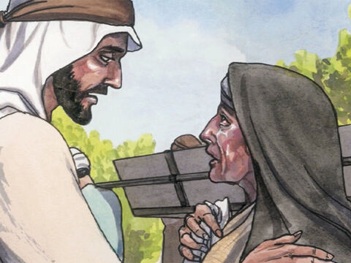
وقَرَّب مِنها وقَلْها:
«مَا تِبْكِي»

Slide 21
كان قَلبْ يَسوع
مِلْيِان بِالحُبّ لَ
هالمَرَا
لأنّو حَسّ
قَدَّي وَجَعا كْبِير،
شِفِقْ عْلَيَا وقَلّا:
«مَا تِبْكِي»

Slide 22
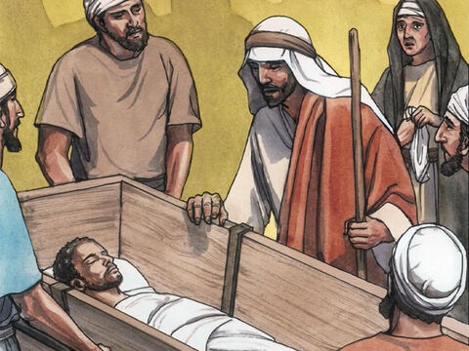
ومِشْ بَسْ هَيك، قَرَّبْ عَ التِّابُوت، وحَطّ إيْدُو عْلَيه

Slide 23
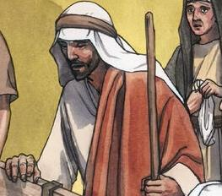
وِقْفُو الْلِي حِامْلِينُو، ويَسوع قَال:
«يا شَبْ، أنا عَمْ قِلَّكْ قُوم».

Slide 24
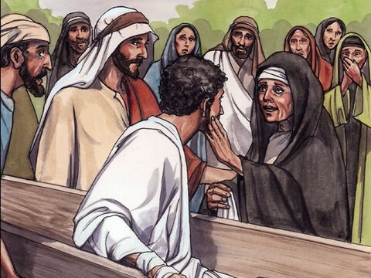
قِام الشَّبْ وقَعَدْ، صارْ يِحْكِي، وسَلَّمُو يَسُوع لَ إمُّو.

Slide 25
يَسوعْ عِمِلْ شِيْ عَظيم لَ هَالمْرَا!
قَوَّمْلا إبْنَا مِن المَوت ورَدَّلُّو الحَيِاة.
قلّو: قُوم! دغْرِيْ قِام قَعَدْ.
يِعْنِي رِجْعِتْلُو الحَيِاة! كِلْمِة يَسوع قَوِيِّة كْتِير، وقِادْرَة إنّو تَعْمِلْ شي
وبِهالمُعْجِزِة، خَبَّرْنَا يَسوع شَغْلِة عَظِيْمِة مَا كِان حَدَا فيه يِتْخَيَّلا. لَمَّا رَجَّع الحَيِاة لَ إبِن الأرْمَلِة، كِان يَسوع عَمْ يبَشِّرْ بِقِيامْتُو هُوِّيْ، كِانْ عَمْ بِيْقِلْنَا إنّو هُوِّيْ سَيِّد الحَيِاة لأنّو إبِن اللَّه.

Slide 26
شُو عِمْلُوا النِّاسْ من بَعد مَا شِافُوا هَالمُعْجِزِة؟

Slide 27
خافُوا كِلُّن، وصارُوا يْمَجْدُوا اللّه ويْقُولُوا:
ظَهرْ نَبِيْ كْبِير من بَيْنِاتْنا، واللّه سْتَفْقَدْ شَعْبُو!
وصَارُو باليَهُودِيِّي وكِلِّ المَنْطَقَا الّلي حوَاليَا يِحْكُوا عن يسوع. خافوا النِّاس لأنُّن عِرْفُوا إنّو الرّجِّال يَلْلِي عِمِل هَالمُعْجِزة، عِمِلا بِاسم اللَّه

Slide 28
وهَيْدِي خَبْرِيِّة حِلْوِة كْتِير. اللَّه بَعْدُو أمين لَ وَعْدُو ومَا بْيِتْرُكْ الإنْسِان الخَاطي. لمّن يَسوع قَوَّمْ هَالشَّبْ، أعْلَنْ لَلْكِلّ إنّو هُوِّيْ أقْوَى من المَوت وإنّو الحَيِاة الَأبَدِيِّة عِنْدُو وَحْدُو.

Slide 29
ونِحْنَا كَمِانْ، مَعْقُول نشوفْ مَوت وأَلَم بِ عَيْلِتْنَا أو حْوَالَيْنا، سَاعِتَا لازِمْ نِتْذَكَّرْ إنُّو يَسوع مَوجُود دِايمًا وإنُّو شِايِفْ زَعَلْنا وفِاهْمُوا.
وهوِّي بِيْقِلْنَا: «مَا تِبْكُوا»

Slide 30
ونِحْنَا مِنْآمِنْ إنّو يَسوع هُوِّي الحَيِاة وإنّو بْيَعْطِي لَلإنْسِان الحَيِاة الأبَدِيِّة.
تَعوا تَ نْقِلُّوا سَوَا:
يا يَسوع أَنا بآمِن إنَّك القِيامَة.
يا يَسوع أنا بآمِن إنَّك الحَياة!

Slide 31
ومِن بَعد ما سْمِعْنا المُحادَثة، رَح إِسألكُن كَم سُؤال؟

Slide 32
شو إِسم المَدينة يَلْلي راح علَيها يَسوع وشو شاف؟

Slide 33
شاف ميِّت مَحمول وهوّي إبِن وَحيد لإمّو الأرمَلة.
إسم المَدينة «نائين»

Slide 34
شو حَسّ يَسوع تِجاه هَالمَرأَة الأرمَلِة وشو قَلّها؟

Slide 35
وقَلها: «ما تِبْكي»
شفِق علَيها

Slide 36
شو عِمِل ساعِتَها؟ وشو قال لَلمَيِّت؟

Slide 37
وقَلو: «يا شَبْ، أنا عَمْ قِلَّكْ قُوم»
قَرَّب مِن المَيّت
ولَمَسو

Slide 38
وشو صار؟ وشو عِمْلوا يَلْلي كانوا مَوجودين؟

Slide 39
ويَلْلي كانوا مَوجودين خافوا وصاروا يمَجْدوا الله
قام المَيِّت وبَلّش يِحكي

Slide 40
وهَلق جَرْبوا يا شاطرين عمِلوا هَالنَّشاطات

Slide 41
أَضَعُ عَلامَةً عَلى الأَفعالِ الّتي قامَ بِها يَسوعُ في هَذا المَشهَد

Slide 42
أَضَعُ عَلامَةً عَلى الأَفعالِ الّتي قامَ بِها يَسوعُ في هَذا المَشهَد

Slide 43
وهَلَّق بَدّي ياكُن تقولوا هَالجُمَل وَرايي ل حَتّى تِنحِفر بِقلوبكُن

Slide 44
ومنِختُم لِقاءْنا اليَوم بِهالصّلاة وبهالتِّرنيمِة

Slide 47
منِلتِقي بِالأسبوع القادِم. كونوا بِخير!

